Slide 1







Tuần 7
Bài 4: CÓ CHÍ THÌ NÊN
Bài viết 1

Slide 2






Slide 3
Tuần 7
Bài 4: CÓ CHÍ THÌ NÊN
Bài viết 1:
Luyện tập tả người
(Tả ngoại hình)

Slide 4
1. Nhận xét về cách tả ngoại hình của người trong các đoạn văn in nghiêng dưới đây:
a) Thằng Thắng, con cá vược của thôn Bần và là địch thủ bơi lội đáng gờm nhất của bọn trẻ, lúc này đang ngồi trên chiếc thuyền đậu ở ngoài cùng.
Nó trạc tuổi thằng Chân “Phệ” nhưng cao hơn hẳn cái đầu. Nó cởi trần, phơi nước da rám đỏ khoẻ mạnh của những đứa trẻ lớn lên với nắng, nước mặn và gió biển. Thân hình nó rắn chắc, nở nang: cổ mập, vai rộng, ngực nở căng, bụng thon hằn rõ những múi, hai cánh tay gân guốc như hai cái bơi chèo, cặp đùi dế to, chắc nình nịch. Thắng có cặp mắt to và sáng. Miệng tươi, hay cười. Cái trán hơi dô ra, trông có vẻ là một tay bướng bỉnh, gan dạ.
Theo TRẦN VÂN

Slide 5

b) Chấm không phải là một cô gái đẹp, nhưng là người mà ai đã gặp thì không thể lẫn lộn với bất cứ một người nào khác.
Chấm có một thân hình nở nang, cân đối. Hai cánh tay béo lẳn và chắc nịch, hai vai tròn và cái cổ cao. Chấm ước ao có một mái tóc cho thật dài, thật xanh. Nhưng tóc Chấm từ thuở bé cứ đỏ quạch và không sao dài được. Đôi lông mày loà xoà tự nhiên làm cho đôi mắt sắc sảo của Chấm dịu dàng đi. Đôi mắt ấy đã định nhìn ai thì dám nhìn thẳng, dù người ấy nhìn lại mình.
Theo ĐÀO VŨ
LÚA
- Tác giả tả những đặc điểm nào về ngoại hình của nhân vật?
- Các đặc điểm đó được miêu tả theo trình tự như thế nào?
- Những đặc điểm nào gợi cho em nghĩ đến tính cách của nhân vật?
- Tìm những từ ngữ, chi tiết thể hiện sự quan sát tinh tế, chính xác của tác giả.

Slide 6

Làm việc nhóm đôi và báo cáo kết quả.
SGK/54

Slide 7
 | Đoạn văn a (Tả bạn Thắng) | Đoạn văn b (Tả cô Chấm)
Tác giả tả những đặc điểm nào về ngoại hình của nhân vật? | Tác giả tả các đặc điểm về chiều cao, nước da, thân hình (cổ, vai, ngực, bụng, cánh tay, cặp đùi), cặp mắt, miệng, trán. | Tác giả tả các đặc điểm về thân hình (vóc dáng, hai cánh tay, hai vai, cổ), mái tóc, đôi lông mày, đôi mắt.
Các đặc điểm đó được miêu tả theo trình tự như thế nào? | Các đặc điểm đó được miêu tả theo trình tự từ khái quát đến cụ thể. | Các đặc điểm đó được miêu tả theo trình tự từ khái quát đến cụ thể.

Slide 8
 | Đoạn văn a (Tả bạn Thắng) | Đoạn văn b (Tả cô Chấm)
Những đặc điểm nào gợi cho em nghĩ đến tính cách của nhân vật? | - Thắng mạnh mẽ, thích vận động (nước da rám đỏ khoẻ mạnh của những đứa trẻ lớn lên với nắng, nước mặn và gió biển; thân hình rắn chắc, nở nang). - Thắng hiền lành, dễ mến, dễ gần (cặp mắt to và sáng; miệng tươi, hay cười). - Thắng bướng bỉnh, gan dạ (cái trán hơi dô ra, trông có vẻ là một tay bướng bỉnh, gan dạ). | - Cô Chấm giản dị (đôi lông mày loà xoà tự nhiên). - Cô Chấm là người thẳng thắn và mạnh mẽ (đã định nhìn ai thì dám nhìn thẳng, dù người ấy nhìn lại mình).

Slide 9
 | Đoạn văn a (Tả bạn Thắng) | Đoạn văn b (Tả cô Chấm)
Tìm những từ ngữ, chi tiết thể hiện sự quan sát tinh tế, chính xác của tác giả. | Một số từ ngữ, chi tiết: nước da rám đỏ; thân hình rắn chắc, nở nang: cổ mập, vai rộng, ngực nở căng, bụng thon hằn rõ những múi, hai cánh tay gân guốc như hai cái bơi chèo, cặp đùi dế to, chắc nình nịch; cặp mắt to và sáng; miệng tươi, hay cười; cái trán hơi dô ra;... | Một số từ ngữ, chi tiết: thân hình nở nang, cân đối; hai cánh tay béo lẳn và chắc nịch, hai vai tròn và cái cổ cao; tóc đỏ quạch; đôi lông mày loà xoà tự nhiên làm cho đôi mắt sắc sảo dịu dàng đi;...

Slide 10

LƯU Ý:
+ Các đoạn văn trên đều miêu tả ngoại hình người theo trình tự từ khái quát đến cụ thể. Nhưng có thể sắp xếp các ý theo cách khác cho phù hợp với trình tự quan sát và ý muốn của mình.
+ Khi viết, chúng ta nên thể hiện cảm xúc của mình đối với người được tả; nên dùng từ ngữ giàu hình ảnh hoặc sử dụng biện pháp so sánh để miêu tả một cách sinh động.

Slide 11
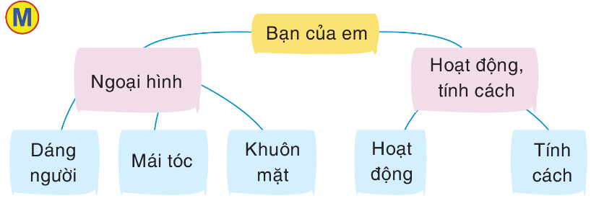

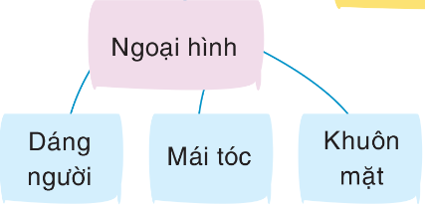
2. Dựa theo dàn ý đã lập ở Bài 3 (trang 38), hãy viết đoạn văn tả ngoại hình của một người bạn mà em quý mến.
2. Dựa theo dàn ý đã lập ở Bài 3 (trang 38), hãy viết đoạn văn tả ngoại hình của một người bạn mà em quý mến.

Slide 12
LƯU Ý:
Đoạn văn cần viết phải phù hợp với trình tự quan sát và ý muốn của mình. Khi viết, nên thể hiện cảm xúc của mình đối với người được tả; nên chọn những đặc điểm nổi bật về ngoại hình để tả bạn và nhớ dùng từ ngữ giàu hình ảnh hoặc sử dụng biện pháp so sánh để miêu tả một cách sinh động.

Slide 13

Làm việc cá nhân và trình bày đoạn văn trước lớp.
SGK/55

Slide 14
VẬN DỤNG
Em học được điều gì sau bài học hôm nay?

Slide 15


